Slide 1
Big Points im Arbeitsschutz – mit sportlichen Beispielen zum Erfolg
Musterfoliensatz BP 7 zum Einstieg in das Thema „Absturzprävention“
Notes:
Zielgerichtetes Training führt zum Erfolg. Auch im Arbeitsschutz!
Egal ob Fallschirmspringen, Bergsteigen oder Rallye fahren: Viele Sportarten bergen Risiken in sich. Deshalb bereiten sich Sportlerinnen und Sportler gut vor. Denn nur wer die Risiken kennt, kann Gefährdungen minimieren. Im Sport ist das cool und selbstverständlich. Warum nicht auch im betrieblichen Alltag?
Der Foliensatz basiert auf dem Merkblatt „Big Points im Arbeitsschutz – 10 Punkte, auf die Sie als Führungskraft unbedingt achten müssen“ (A 039-1) der Berufsgenossenschaft Rohstoffe und Industrie (BG RCI). Er möchte auf unkonventionelle Weise Lust auf Arbeitsschutz machen. Das Merkblatt geht wieder einen ungewöhnlichen Weg, indem es jeweils über einen Sportvergleich motiviert und dann auf die betriebliche Praxis eingeht. Denn für den Erfolg im Betrieb gelten ähnliche Regeln wie beim Sport.
Adressat sind Führungskräfte sowie Unternehmerinnen und Unternehmer aller Unternehmensgrößen, um die entscheidenden Themen des Arbeitsschutzes zu vermitteln. Der Gedanke der Big Points ist dabei NICHT Vollständigkeit und Tiefe. Das entspräche nicht der Idee und dem didaktischen Ansatz. Vielmehr geht es darum, mit Spaß Impulse zu setzen und durch die Sportvergleiche einen hohen Behaltens- und Wiedererkennungseffekt zu erzielen.
Diese Präsentation eignet sich insbesondere für den Einstieg in Unterweisungen und „Trainings“ mit dem Ziel, die Gruppe zu aktivieren und „ins Gespräch zu kommen“. Der Vortrag startet mit einer Sportszene und stellt erst danach den betrieblichen Bezug her.
In den Kommentarfeldern der Folien finden Sie jeweils Tipps für die Moderation. Zur effizienten Vorbereitung kann insbesondere das Merkblatt A 039-1 und die darin empfohlene Literatur genutzt werden.
Das Merkblatt A 039-1 und die Foliensätze der anderen neun Big Points finden Sie am einfachsten unter awa.bgrci.de unter Eingabe des Suchworts „A 039-1“. Der Auswahlassistent ist auf Bestell- oder Downloadmöglichkeiten verlinkt.

Slide 2
BIG POINT 7
ABSTURZPRÄVENTION

Slide 3
Was sehen Sie?

Slide 4
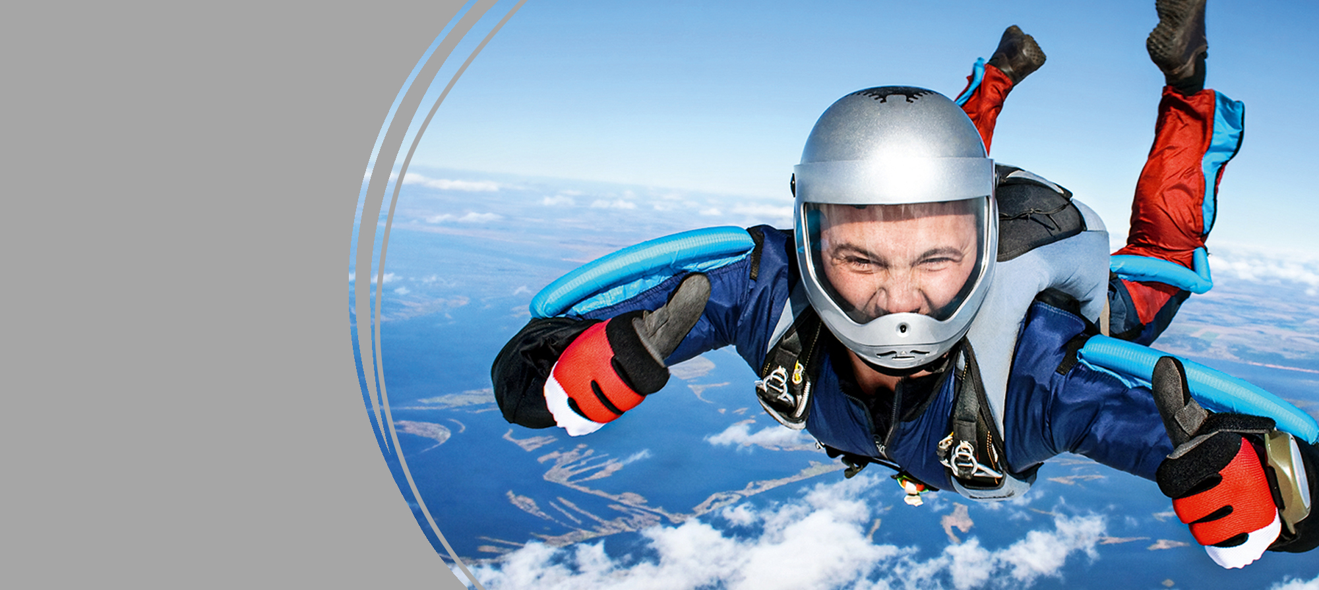
Freier Fall
Helm
Ausrüstung
Emotion
Höhe
Sicherheit
Notes:
Impulse:
Was sieht man?
3000 Meter über dem Grund. Freier Fall. Jetzt gibt es kein Zurück mehr. Das Herz rast, der Körper ist voll mit Adrenalin: Mit 180 Sachen geht’s dem Boden entgegen. Über uns: die Weite des blauen Himmels. Unter uns: nichts

Slide 5
Welche Gefahren birgt ein Fallschirmsprung?
Wie bereiten sich Fallschirm- springerinnen und -springer
vor und was müssen sie bei
der Ausrüstung beachten?
Notes:
Impulse zur Frage 1:
Aufprall und Verletzungen bei der Landung, verursacht durch bspw.: Fallschirm öffnet sich nicht, weil er falsch zusammengelegt wurde, fehlerhaftes Material, falsche Bedienung, Zusammenstoß mit anderen Springerinnen und Springern bei Gruppensprüngen, ungünstige Windverhältnisse, schlechte Landestelle, plötzliche gesundheitliche Probleme
Impulse zur Frage 2:
Gründliche Ausbildung, körperliche Fitness, Kenntnisse über das Sprunggebiet, den eigenen Schirm prüfen und selbst zusammenlegen, …

Slide 6
Was hat das mit uns zu tun?
Notes:
Impulse:
Abstürze sind eine der Hauptursachen für tödliche Arbeitsunfälle.
Auch aus niedrigen Höhen können Abstürze tödlich enden, im Einzelfall auch schon aus Höhen unter einem Meter!
Beim Arbeiten mit Absturzgefahr muss mit gleicher Sorgfalt wie beim Fallschirmsprung vorgegangen werden

Slide 7
Was ist zu tun?

Slide 8
Was ist zu tun?
Verschaffen Sie sich einen Überblick über Absturzgefahren im betrieblichen Umfeld (z.B. Lichtkuppeln auf Dächern)
Ergreifen Sie die erforderlichen Schutzmaßnahmen nach dem STOPV-Prinzip
Ersetzen Sie Leitern durch Gerüste, Hubarbeitsbühnen und feste Aufstiege an Maschinen
Notes:
Ergreifen Sie die erforderlichen Schutzmaßnahmen nach dem „STOPV“-Prinzip:
S: Suchen Sie zunächst nach anderen Möglichkeiten (Substitution), wie zum Beispiel Einsatz von Drohnen zur Vermeidung riskanter Arbeitseinsätze in großer Höhe.
T: Finden Sie technische Lösungen wie Geländer oder Gerüste.
O: Legen Sie organisatorisch beispielsweise Zugangsbeschränkungen fest.
P: Persönliche Schutzausrüstungen gegen Absturz (PSAgA). Es dürfen nur solche verwendet werden, die für den jeweiligen Einsatz geeignet sind. So schützt beispielsweise ein Höhensicherungsgerät nicht gegen Versinken im Schüttgut eines Silos.
V: Beschäftige sollten bei der Auswahl der PSAgA im Rahmen der verhaltensbezogenen Maßnahmen beteiligt werden. Sie müssen in der Bedienung unterwiesen und durch Übungen im Umgang mit ihnen trainiert sein.

Slide 9
Auf den Punkt gebracht

Slide 10
Absturzprävention
Tödliche Gefahr auch bei geringer Höhe wird häufig nicht erkannt
Durch Maßnahmen nach dem STOPV-Prinzip vermeidbar
Freier Fall: im Sport Nervenkitzel – im Betrieb Lebensgefahr
Auf die richtige Ausrüstung und das Training kommt es an

Slide 11
Nachspielzeit

Slide 12
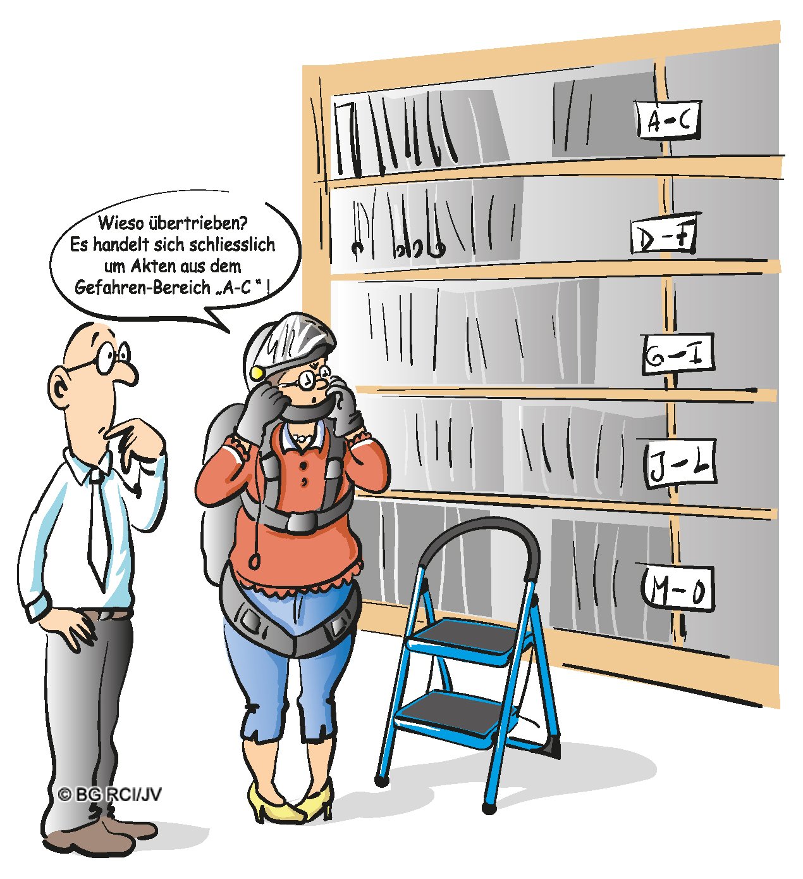
„Leben ist wie Fallschirmspringen, manchmal muss man Leine ziehen, damit’s Entfaltung bringt.“
Unbekannt

Slide 13
Quellen
Die vorliegende Präsentation basiert auf dem Merkblatt A 039-1 „Big Points im Arbeitsschutz | 10 Punkte, auf die Sie als Führungskraft unbedingt achten müssen“ der BG RCI (Big Point Nr. 7, Absturzprävention).
KB 022 „Persönliche Schutzausrüstungen gegen Absturz“
KB 009 „Leitern und Tritte“
Webseite der BG RCI zur Absturzprävention www.bgrci.de/absturzpraevention
Weitere Informationen im Auswahlassistenten der BG RCI unter awa.bgrci.de und der Medienart „Absturz“
Bezugsquelle des Merkblatts: medienshop.bgrci.de. 68 Seiten im Format A5.

Slide 14
Nutzungshinweise
Achtung: Diese Folien können betriebsspezifisch angepasst werden und dürfen innerbetrieblich präsentiert werden. Jede anderweitige Nutzung, insbesondere die Integration in andere Produkte (z. B. E-Learnings), die Nutzung für eigene Veröffentlichungen oder Medien, die kostenfreie oder kostenpflichtige Weitergabe an Dritte oder die Entnahme von Bildmaterial ist nicht zulässig.
Alle Anpassungen am Folienlayout (Unternehmenslogo, Datum, Referent, Titel) sollten über die erste Masterfolie vorgenommen werden. Sie werden dann auf allen Folien übernommen.
© BG RCI/Jedermann-Verlag GmbH, Heidelberg

